Slide 1
HUMANOID
DATA FLYWHEEL
Platform dữ liệu huấn luyện robot
Workflow và hiệu quả chi phí
Human video + teleop + synthetic. Đề xuất MVP 30 ngày.
Notes:
Đề xuất platform và mô hình tài chính có giả định. Chưa có kết quả thực nghiệm hoặc tiết kiệm chi phí DENSO. Workflow là thiết kế đề xuất, những nhánh human-video và synthetic cần tích hợp / kiểm chứng.

Slide 2

Vấn đề và giá trị platform
Mỗi lần robot thất bại, đội kỹ thuật phải chọn can thiệp tiếp theo
Lỗi ở robot
Ví dụ: gắp được nhưng
đặt lệch ô trong khay
Quy trình hiện tại
Xem video / log rời rạc
Thu thêm mẫu rồi train lại
Platform đề xuất
Gắn lỗi với dữ liệu và model
Chọn cách sửa, đo lại lợi ích
Kết quả bàn giao của một vòng
Dataset có phiên bản + model có thể nạp lại + bằng chứng chất lượng + sổ chi phí
HUMANOID DATA FLYWHEEL
Giá trị đề xuất: giảm công thu lại dữ liệu và debug, có kiểm chứng.
02 / 12

Slide 3
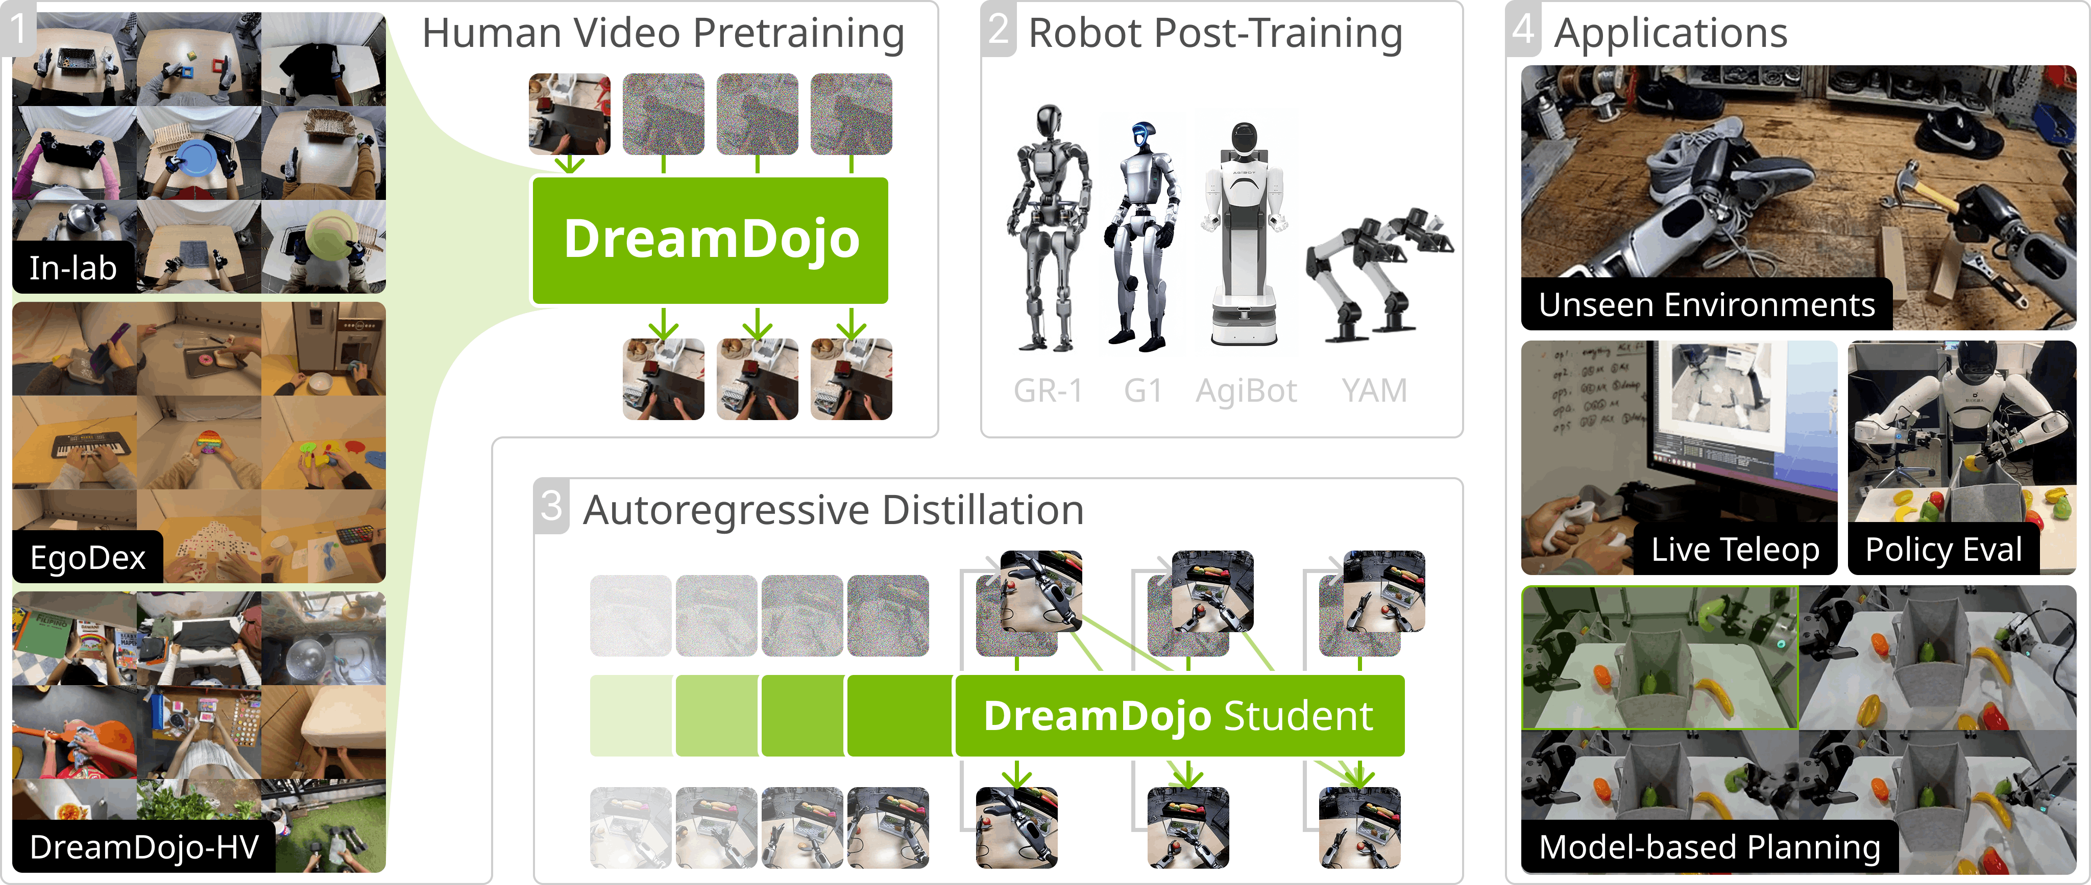
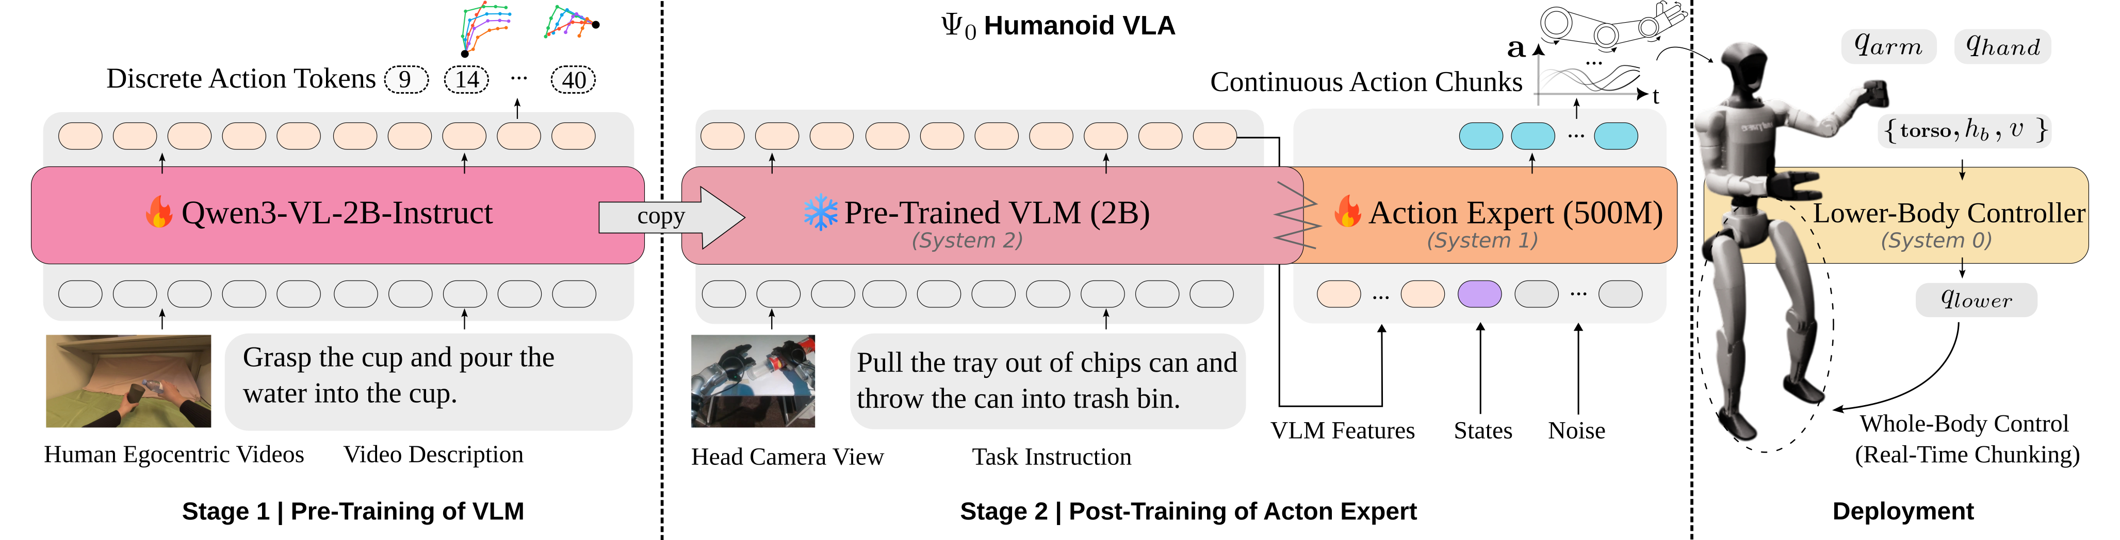
Workflow của platform
Tạo thêm dữ liệu
Dữ liệu thật
Data Factory
Human
video
V2D + sim
DreamDojo
Robot thực thi
Thao tác
RGB / state
Action + QA
Video tương lai
Để đánh giá
Camera / state / task
Data Core
Teleop
robot
QA và phiên bản
Có
Dữ liệu robot đạt QA
State / action
Training policy
Đạt?
VLM + Action Expert
Chưa đạt
Lỗi và dữ liệu cần bổ sung
Thiết kế platform đề xuất. Nét đứt: nhánh world model và phản hồi
03 / 12
Notes:
Sơ đồ platform đề xuất, chưa phải hệ thống đã triển khai. Nguồn hình crop: figure DreamDojo và Psi0 người dùng cung cấp, bản gốc tại https://dreamdojo-world.github.io/ và https://psi-lab.ai/Psi0/. Data Core quản lý đồng bộ, nhãn, QA, quyền sử dụng, provenance và phiên bản; chia train/test theo nguồn gốc trước khi sinh biến thể. Human video và robot teleop có thể huấn luyện policy theo recipe riêng. V2D tạo dữ liệu có grounding và rollout mô phỏng. DreamDojo nhận quan sát và hành động, sinh quan sát tương lai; nhánh nét đứt phục vụ đánh giá/planning sau khi kiểm chứng, không phải native action supervision. Không tuyên bố V2D, DreamDojo và Psi0 có sẵn một integration chung. Demo đầu tiên dùng đường Psi0+SIMPLE trình bày ở slide 9.

Slide 4
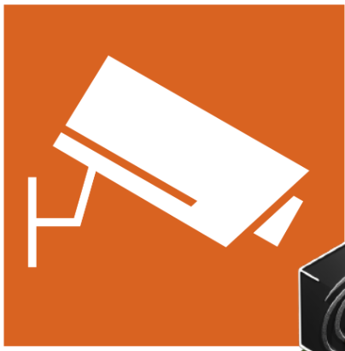
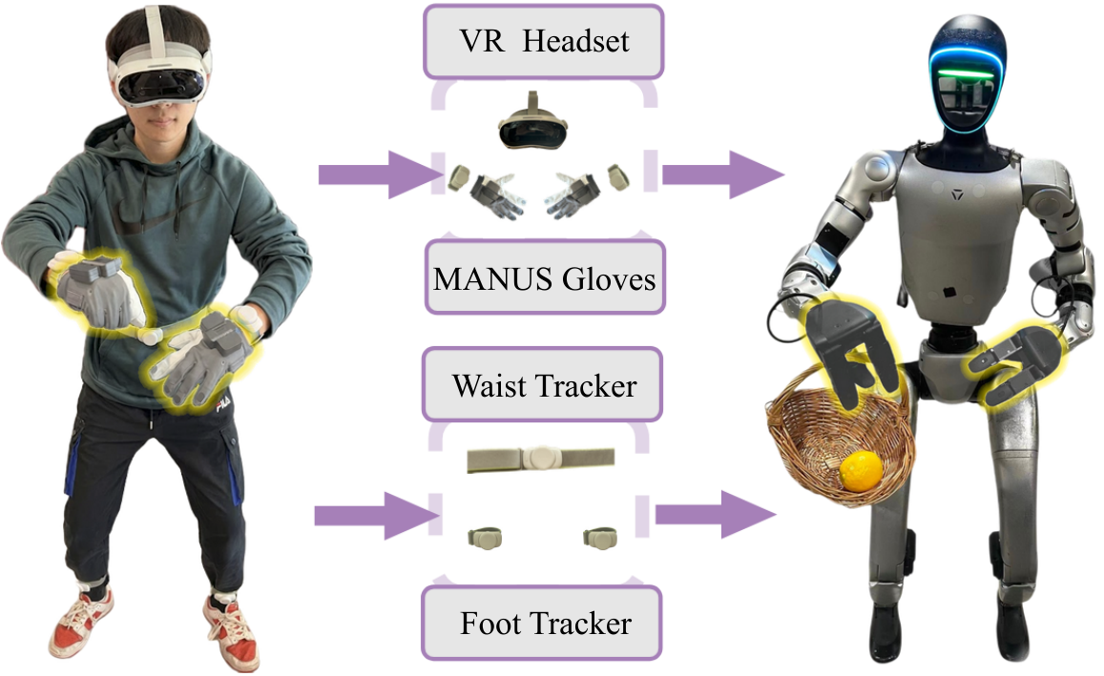
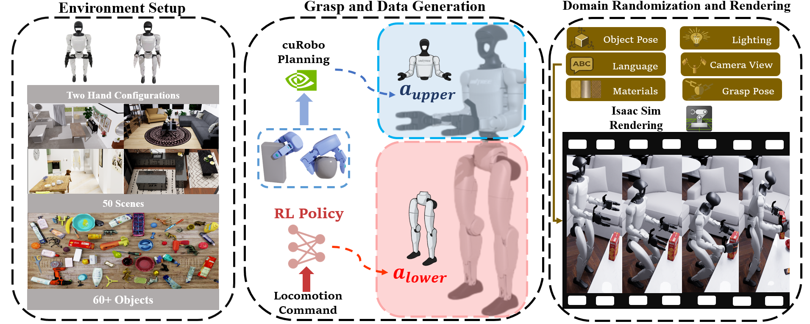
Dữ liệu dùng để training
Human ego
Third-person
Robot teleop
Synthetic
RGB + pose*
RGB bên ngoài
RGB + state + action
Sim: state + action
Góc nhìn người
Học biểu diễn
Tái dựng người–vật
Grounding sang robot
Cùng robot mục tiêu
Học điều khiển
World model: video
Dùng theo loại nhãn
* Ví dụ EgoDex có pose. Video RGB thông thường cần bước trích xuất / gán nhãn.
Loại dữ liệu quyết định nhãn và mục tiêu học
Nguồn hình: DreamDojo, Ψ₀ và NVIDIA V2D
04 / 12
Notes:
Nguồn figure: https://dreamdojo-world.github.io/, https://psi-lab.ai/Psi0/, https://nvidia-isaac.github.io/video_to_data/. Human ego và third-person là phân loại góc nhìn; raw là trạng thái chưa xử lý. EgoDex có 3D head/body/hand poses và language annotations (https://github.com/apple-aiml-research/ml-egodex); RGB bất kỳ không mặc nhiên có nhãn action. Teleop phải có RGB, trạng thái, action, timestamp và cấu hình robot đồng bộ. Synthetic mô phỏng có state/action sau thực thi; video world model chỉ có các quan sát dự đoán và action điều kiện. Dùng từng nguồn với nhãn và loss phù hợp, không coi action proxy của người là robot joint action đo được.

Slide 5
V2D: Video người thành dữ liệu robot
Tái dựng
Grounding
Dataset robot
Depth / mask / mesh / pose
Retarget và thực thi vật lý
RGB / state / action + QA
1.215
121.500
Sharpa / synthetic
motion sequences
robot episodes công bố
Figure gốc và dataset: NVIDIA Video to Data. Dữ liệu robot sinh trong mô phỏng
05 / 12
Notes:
Nguồn hình gốc: https://nvidia-isaac.github.io/video_to_data/figures/v2d_overview.png. Toolkit https://github.com/nvidia-isaac/video_to_data gồm video ingestion, reconstruction và robotic grounding. Các module trích depth, object masks, meshes, 6D poses và human body/hand models. Retarget sang embodiment mục tiêu và RL trong Isaac Lab để có policies / rollouts. Đầu ra tái dựng là ước lượng, cần QA. Dataset NVIDIA https://huggingface.co/datasets/nvidia/video-to-data-robot-dexterity-task-library-and-dataset phiên bản 0.1 công bố 1,215 motion sequences và 121,500 robot episodes. Đây là synthetic robot data của Sharpa từ TACO, không phải số đo dự án DENSO. Format: Parquet, LeRobotv3; modalities: video, motion trajectories, robot actions; CC-BY-4.0. Không suy hệ số sinh 100x thành tỷ lệ tiết kiệm tiền hoặc 100x ví dụ độc lập. Human video rẻ hơn ở khâu ghi nhận là giả thuyết theo setup, cần tính chi phí reconstruction / retarget / sim / QA.

Slide 6
DreamDojo: Input và output
INPUT
Quan sát đầu
+ action robot
DreamDojo
OUTPUT
Video tương lai
Record synthetic
Quan sát đầu + action điều kiện + video dự đoán
Joint state / lực / contact cần nguồn đo hoặc mô phỏng riêng
Nguồn figure: DreamDojo. Action điều kiện được cung cấp ở đầu vào
06 / 12
Notes:
Figure gốc: https://dreamdojo-world.github.io/overview.png. Paper https://arxiv.org/html/2602.06949v1. Pretraining: egocentric human video từ In-lab, EgoDex, DreamDojo-HV; Latent Action Model encoder lấy 2 frame liên tiếp và suy continuous latent action proxy. Các proxy được chunk và đưa qua action MLP vào DiT world model; video prediction học tương tác. Post-training: dùng video / ground-truth action của target robot, reset first layer action MLP và fine-tune với action space mục tiêu. Distillation tạo student sinh autoregressive nhanh hơn. Inference world-model: quan sát ban đầu và chuỗi hành động của embodiment đã thích nghi -> video/observations dự đoán. Đầu ra có thể đóng gói thành (o0, action_condition, predicted_video, generator_version, seed, provenance, QA). Action trong record được cung cấp làm điều kiện; không phải robot action ground truth mới được suy từ human video. DreamDojo không tự xuất joint state / force / contact truth. Nếu training downstream policy từ imagined RGB-action pairs cần kiểm chứng thêm, chưa thuộc recipe demo Psi0+SIMPLE.

Slide 7
Dữ liệu huấn luyện từng thành phần
1 Human video
2 Robot teleop
3 Robot chạy
Pose / token có nhãn
State / action chunk
Controller
Cùng state / action schema
Sim đạt QA bổ sung dữ liệu task
Figure gốc: Ψ₀. Nhánh synthetic mô phỏng là cấu hình thử nghiệm của đề xuất
07 / 12
Notes:
Figure gốc https://psi-lab.ai/Psi0/figures/architecture.png (Psi0, arXiv:2603.12263). Stage 1 pretrains Qwen3-VL-2B on human egocentric data, with discrete action-token supervision derived from valid motion annotations; it is not simply supervised robot control from arbitrary RGB. Official repo https://github.com/physical-superintelligence-lab/Psi0 includes EgoDex 48DoF preprocessing and FAST tokenizer recipe. Stage 2 freezes the pretrained VLM and trains a ~500M flow-based MM-DiT Action Expert using robot observations, instruction, state, and future action chunk targets; noise/time are training inputs. Third task adaptation stage may fine-tune end-to-end according to chosen recipe. Deployment uses current camera + instruction + state, predicts continuous action chunks; robot joints/controller execute them, lower body via embodiment-specific tracking. Synthetic sim with matching robot schema and accepted rollout QA may supplement task fine-tuning; this is our proposed data mixture and must be measured. DreamDojo imagined video must not be silently treated as measured joint-action supervision.

Slide 8
Data flywheel
Hệ thống
Sửa hệ thống
Kiểm thử lại
Controller / calibration
Cùng scorer và test
Chạy task
Lỗi
ở đâu?
Video / log / outcome
Dữ liệu
Bổ sung dữ liệu
QA và training
Thu / sinh đúng chỗ thiếu
Release + replay
Cập nhật policy
Có
Tốt hơn?
Vòng tiếp theo
Đạt chất lượng và chi phí
Chưa: giữ baseline và phân tích lại
Mỗi vòng lưu kết quả, phiên bản dữ liệu/model và chi phí
08 / 12
Notes:
Process đề xuất. Lưu video, action command, readback state, outcome, model/dataset/version và chi phí của mỗi lần chạy. Kỹ sư phân biệt lỗi controller, calibration, integration với lỗi coverage/model. Lỗi hệ thống sửa và kiểm lại, không mặc định cần training. Lỗi dữ liệu dẫn đến thu bổ sung hoặc sinh có mục tiêu, QA và release phiên bản gồm replay dữ liệu cũ. Dùng cùng task scorer và final test độc lập để so baseline/candidate, kiểm regression và chi phí. Chỉ promote khi đạt quality và điều kiện chi phí đã chốt; no-gain giữ baseline và tiếp tục phân tích. Vòng flywheel dùng training/validation feedback; không tối ưu lặp trên final test.

Slide 9
Demo đề xuất: Ψ₀ + SIMPLE
Một task gắp–đặt
G1 / SIMPLE
Human prior
Checkpoint từ EgoDex
Teleop task
RGB + state + action
Task: BendPickAndPlaceTeleop
Data + QA
Sinh trong sim
Fine-tune Ψ₀
Test và ghi lỗi
TARGET
≥80% thành công / 50 lượt test
−30% demo gốc, cùng chất lượng
MVP mô phỏng có code, checkpoint và dataset công khai. Target cần thực nghiệm
09 / 12
Notes:
Workflow chạy đầu tiên được đề xuất, chưa được chạy hay benchmark trong phiên làm PPT. Nguồn: https://github.com/physical-superintelligence-lab/Psi0; https://github.com/physical-superintelligence-lab/SIMPLE; https://huggingface.co/datasets/USC-PSI-Lab/psi-data/tree/main/simple. Repo có checkpoint, fine-tuning, sim teleop, motion-planning generation và evaluation. Chọn một target task G1WholebodyBendPickAndPlaceTeleop-v0, public zip trong psi-data/simple. Đây là teleoperation trong simulation; không gọi là real-robot teleop. Synthetic mới: simulator tạo / thực thi tình huống biến thể, ghi RGB,state,action,outcome, chỉ giữ rollout đạt QA; triển khai generator và mixture theo schema mục tiêu cần xác nhận recipe/version. Human prior: kế thừa pretrained Psi0 VLM từ EgoDex + robot data, không tuyên bố đã huấn luyện lại 829h EgoDex. Nếu bổ sung human-video task riêng: head-mounted ego, thấy tay/vật, trọn thao tác gắp-đặt; cần pose annotations + FAST preprocessing nếu dùng stage1. EgoDex basic_pick_place ở train Part2 là nguồn tham khảo (https://github.com/apple-aiml-research/ml-egodex); không coi test EgoDex là train. A/B: cùng pretrained checkpoint và ngân sách, baseline D root teleop, candidate 0.7D teleop + accepted synthetic. Target đề xuất >=80% full-task success trên 50 tình huống holdout độc lập; đây là target, chưa phải result. Đo trên nhiều seed, báo khoảng tin cậy và regression; 50 trials chỉ là acceptance plan chưa đủ chứng minh khác biệt nhỏ. Chi phí phải so ở cùng quality, coverage; nếu target không đạt, không tính demo saving. Demo sim không chứng minh sim-to-real. V2D/DreamDojo là module nghiên cứu bổ sung, không tự có adapter vào workflow này.

Slide 10
Chi phí và hiệu quả ước lượng
USD / lần cải thiện task | Baseline | Đề xuất
Thu + QA teleop | 500.00 | 350.00
Debug / phân tích lỗi | 400.00 | 200.00
GPU training, eval, sinh sim | 222.60 | 237.40
QA synthetic + tích hợp | 0.00 | 160.00
Scratch storage | 14.00 | 21.00
Tổng | 1,136.60 | 968.40
$168.20
tiết kiệm ròng / đợt
200 còn 140 demo gốc
Debug 20h còn 10h
Cùng chất lượng nghiệm thu
GPU-h: A100 $1.59 / 4090 $0.74
72 đợt/năm
144 đợt/năm
>$20k/năm
Năm đầu / 144 đợt
$10,730
$22,841
Cần ≥128 đợt
$19,090
OPEX chung $1,380/năm. Đầu tư + pilot $3,750.80. Quy mô là kịch bản giả định.
Giá GPU/storage: Runpod. Khối lượng và mức giảm là giả định, chưa đo thực nghiệm
10 / 12
Notes:
Mô hình ước lượng cho workflow Ψ0+SIMPLE ngày 08/10/2026. Chưa có kết quả đo hoặc báo giá nhân sự nội bộ. Đơn giá public Runpod https://www.runpod.io/pricing: A100 PCIe 80GB $1.59/GPU-h, RTX4090 24GB $0.74/GPU-h. Storage https://docs.runpod.io/pods/pricing: network volume <1TB $0.07/GB-month. Giá này không chứng minh model chạy được trên GPU hoặc số giờ đủ; phải benchmark VRAM, train, render, inference và xác nhận console khi thuê. Toàn bộ quantities sau là giả định ngân sách. Operator $10/h, kỹ sư $20/h. Đơn vị: một lần cải thiện task đạt cùng quality và coverage. Baseline 200 demo gốc được chấp nhận, candidate140, yield80% =>250/175 attempts. Thu/reset6min/attempt:25h/17.5h*$10=$250/$175. QA3min/attempt:12.5h/8.75h*$20=$250/$175. Capture+QA=$500/$350. Debug20h/10h*$20=$400/$200. Main training120+eval20 A100-h cả hai:140*1.59=$222.60. Sim generation thêm20 RTX4090-h*.74=$14.80. QA synthetic6h*20=$120; integration thêm2h*20=$40. Scratch200/300GB*0.07=$14/$21 giữ1tháng. Baseline total1136.60; candidate968.40; gross savings350; added costs181.80; net168.20/cycle. Public data và pretrained human prior kế thừa; chi phí chuẩn bị lần đầu nằm trong setup, không coi thu human video mới miễn phí. Initial build80engh*$20=$1600 +20A100h*$1.59=$31.80 +200GB-month*.07=$14 =>1645.80. Pilot đối chứng một cặp1136.60+968.40=2105.00. Initial total3750.80. Shared annual OPEX48engh*$20=$960 + archive500GB*12*.07=$420 =>1380. Annual benefit72cycles=$10730.40,144cycles=$22840.80. First year144cycles=22840.80-3750.80=$19090.00. >$20k annual operating benefit requires128cycles; >$20k first year requires150cycles, with this same model. 72/144 are scenarios, not confirmed DENSO demand. Annual144 may represent6teams*24 cycles only if verified actual accepted cycles. Setup pilot cycles excluded from benefit-producing count. Savings are resource value, not automatic cash reduction. Hardware purchase, additional cameras/teleop devices, taxes, downtime, licenses, simulator/robot adaptation and security overhead unquoted: add if incremental. New human capture or world model adaptation not included because excluded from this specific first demo. If no debug reduction, net=-31.80/cycle; if no demo or debug reduction, net=-181.80/cycle. Never extrapolate failed quality or count variants as independent root demos. Sources support unit prices and available code, not assumed savings.

Slide 11
Roadmap theo đầu ra nghiệm thu
01 Task
02 Baseline
03 Dataset
04 Synthetic
Scorer và target
Policy chạy được
Release đạt QA
Rollout có nhãn
08 Robot thật
07 Flywheel
06 Đối chứng
05 Fine-tune
Nghiệm thu thực địa
Một vòng cải thiện
Quality và chi phí
Checkpoint nạp lại
Data / Platform
Robot learning
Robotics / Simulation
Task owner
Mỗi bước kết thúc bằng một bằng chứng có thể kiểm tra
11 / 12
Notes:
Roadmap theo điều kiện hoàn thành, không cam kết thời gian. 1 Chốt task, target embodiment, data quyền dùng, scorer và budget. 2 Baseline: public checkpoint reload và chạy đúng task, lưu chất lượng/GPU-h. 3 Dataset release: QA/schema/provenance/train-test split. 4 Synthetic: generator thực thi lại, ghi state/action, kiểm rollout, lưu chi phí/acceptance yield. 5 Fine-tune: matched recipe, seed và compute. 6 Evaluation: test độc lập, full-task/regression, bảng A/B, cost cùng quality. 7 Flywheel: một lỗi có nguyên nhân, dữ liệu sửa có lineage và đo sau sửa. 8 Real robot: embodiment, controller, calibration, nghiệm thu sim-to-real; điều kiện phần cứng cần xác nhận. Vai trò cần có: data/platform engineer, robot-learning engineer, robotics/simulation engineer, task owner/operator. Chưa có tên hay năng lực đội ngũ được xác nhận, không dùng vai trò dự kiến làm thành tích đã có.

Slide 12
Xu hướng và khả năng mở rộng
Nhiều dữ liệu người
Nhiều tình huống
Nhiều robot
Ego / third-person
Task / vật / môi trường
Embodiment và controller
Platform dùng chung
Dữ liệu có phiên bản, QA, đánh giá và chi phí
Nguồn hình: DreamDojo và Ψ₀. Mỗi robot mới cần dữ liệu, adapter và controller phù hợp
12 / 12
Notes:
Nguồn hình: https://dreamdojo-world.github.io/overview.png và https://psi-lab.ai/Psi0/figures/sim-data.png. Xu hướng được minh họa bởi các công trình đã công bố: human-video learning, physics-grounded robot data, action-conditioned world models, multiple embodiments and standardized simulation evaluation. Đây là hướng mở rộng, không dự báo đảm bảo thành công hay transfer miễn phí. Tài sản dùng chung của platform: schema, QA, provenance, versioned releases, experiment/evaluation registry và ledger chi phí. Task mới cần task scorer và coverage; robot mới cần embodiment-specific actions, calibration, controller, data adaptation và validation. V2D native Sharpa dataset, Psi0 G1 và DreamDojo checkpoints có embodiment riêng; không tự tương thích. Thực hiện từng extension khi MVP đã có bằng chứng. Team contribution là orchestration/evidence/cost integration, nguồn thuật toán kế thừa phải ghi nhận.

